Slide 1
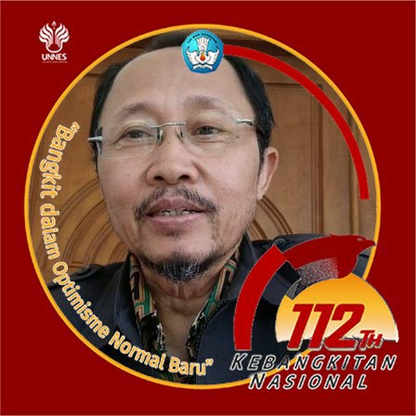
SARASEHAN PERINGATAN HARI KEBANGKITAN NASIONAL
21 MEI 2020
UNIVERSITAS MUHAMMADIYAH SEMARANG

Slide 2
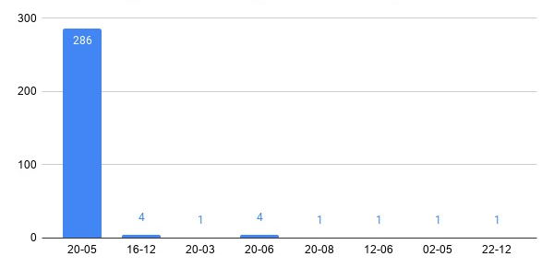
Survei 920 Mahasiswa
Kapan Hari Kebangkitan Nasional diperingati?
Tgl. Kepres 316 Th. 1959 ttg. HARI-HARI NASIONAL JANG BUKAN HARI LIBUR
Dianalisis hanya 300 mahasiswa

Slide 3
Apa yang menjadi dasar peringatan Hari Kebangkitan Nasional?
Berdirinya Boedi Utomo
Keppres No. 316 Tahun 1959
Mengenang para pahlawan
Lahirnya Boedi Oetomo dan Sumpah Pemuda

Slide 4
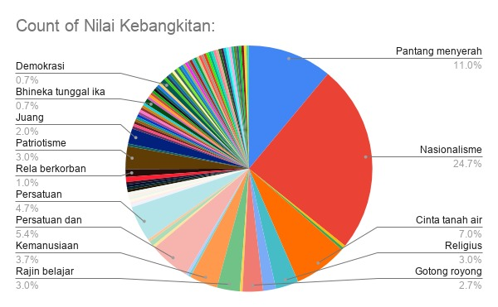
Sebutkan nilai/semangat yang harus diwarisi oleh generasi muda saat ini?

Slide 5
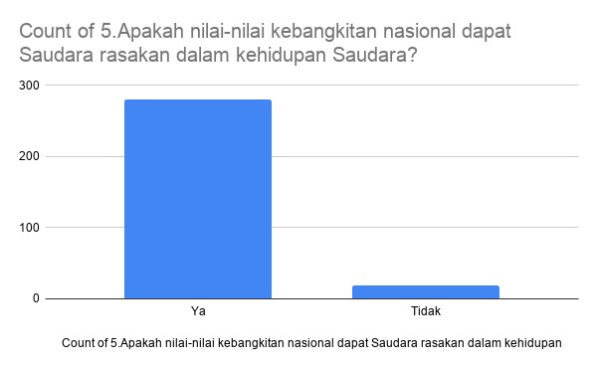
Apakah nilai-nilai kebangkitan nasional dapat Saudara rasakan saat ini?
92,5%
7,5%

Slide 6
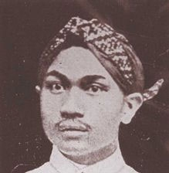
SEJARAH
Dasar: Berdirinya Boedi Oetomo 20 Mei 1908
Gagasan Soetomo mendirikan organisasi ini terinspirasi dari dokter Wahidin Sudirohusodo yang ingin meningkatkan martabat rakyat dan bangsa.

Slide 7
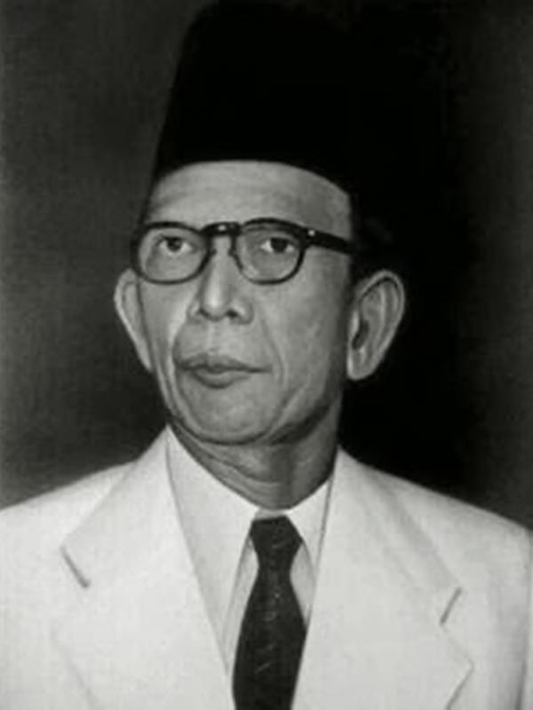
Soewardi Soerjaningrat (Ki Hadjar Dewantara) menulis 1918, “Tanpa ragu kini saya berani menyatakan bahwa tanggal 20 Mei adalah Hari Indisch-nationaal (Indisch-nationale dag) atau Hari Kebangkitan Nasional.

Slide 8
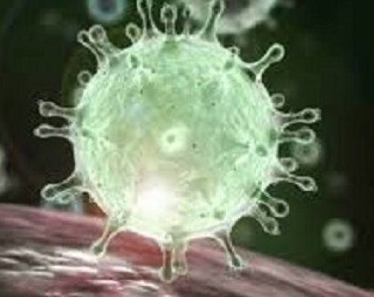
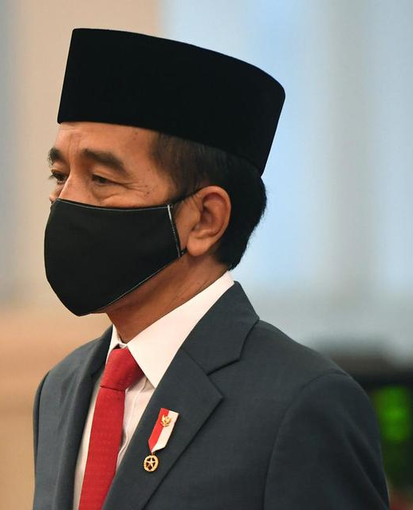
Musuh terbesar kita saat ini bukanlah virus korona itu sendiri, tapi rasa cemas, panik, dan ketakutan yang berlebihan (Presiden Joko Widodo)
MENGAPA BANGKIT?

Slide 9
kemiskinan kebodohan pengangguran kemalasan korupsi intoleransi radikalisme terorisme hoax
MUSUH KITA SAAT INI?

Slide 10
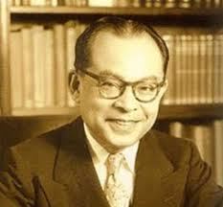
NILAI-NILAI KEBANGKITAN NASIONAL
Mohammad Hatta dalam tulisannya di majalah Star Weekly, pada 17 Mei 1958, Boedi Oetomo sudah mengandung ”kecambah semangat nasional”.

Slide 11
NASIONALISME
Nasionalisme sering diartikan sebagai suatu paham yang menempatkan kesetiaan terhadap bangsa dan negara di atas kesetiaan terhadap pengelompokan lainnya, seperti pengelompokan atas dasar ikatan kekerabatan, suku, agama, ras, dan sebagainya.
Dengan nasionalisme seseorang rela mengorbankan kepentingan pribadi, kelompok, maupun golongannya demi kepentingan yang lebih besar yaitu kepentingan bangsa dan negara.

Slide 12
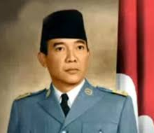
Ir. Soekarno:
Jadi saudara-saudara kesimpulan kita ialah marilah kita benar-benar suci bersatu, marilah kita sama-sama mengutamakan negara, marilah kita bekerja konstruktif dalam arti benar-benar melaksanakan pembangunan nasional.

Slide 13
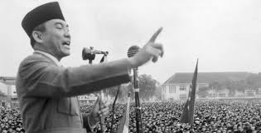
"Apakah Kelemahan kita: Kelemahan kita ialah, kita kurang percaya diri sebagai bangsa, sehingga kita menjadi bangsa penjiplak luar negeri, kurang mempercayai satu sama lain, padahal kita ini asalnya adalah Rakyat Gotong Royong."

Slide 14
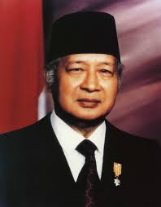
Jenderal Soeharto:
Semangat kebangsaan harus dicurahkan kepada prestasi-prestasi dalam pembangunan di segala bidang, oleh kita masing­-masing tanpa kecuali.

Slide 15
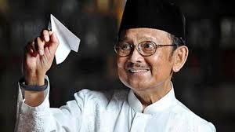
B.J. Habibie:
Kebangkitan nasional melahirkan kesadaran yang menjadi mata rantai perjuangan rakyat Indonesia sebagai suatu bangsa, yakni tekad untuk memiliki satu tanah air, satu bangsa, dan satu bahasa, ini dikenal dengan Sumpah Pemuda.

Slide 16
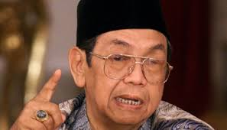
KH. Abdurahman Wahid (Gusdur):
Kebangkitan nasional kita telah dinodai oleh adanya ketidakjujuran. Hukum kita masih tebang pilih. Yang terpenting dalam kebangkitan nasional itu ya keadilan dan kesejahteraan.

Slide 17
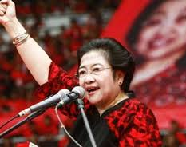
Megawati Soekarnoputri:
"Bahwa konflik vertikal maupun horisontal sebaiknya diselesaikan melalui meja perundingan, dilangsungkan dengan jujur, dan ditindaklanjuti dengan konsisten.”

Slide 18
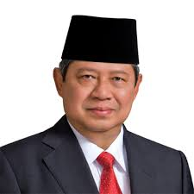
Soesilo Bambang Yudhoyono:
Jangan sampai generasi sekarang kurang rukun dan kurang bersatu. Berdosa kita kepada para pendahulu. Malu pula kepada generasi mendatang.

Slide 19
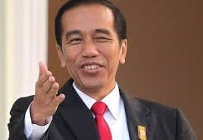
Ir. Joko Widodo:
Kebangkitan para pemuda untuk membangun Indonesia yang maju, yang sanggup mengelola perbedaan, yang damai dan tanpa kekerasan.

Slide 20
SIMPULAN
Bangkit dari kesengsaraan dan bangkit untuk mewujudkan kemerdekaannya.
Berjuang tidak bersifat kedaerahan tetapi berjuang dengan sifat nasionalisme, yaitu bersatu padu dari Sabang sampai Merauke.
Rasa persatuan dan kesatuan serta kesadaran masyarakat Indonesia akan masa depan bangsa.
Semangat yang tinggi untuk menghadapi tantangan.
Motivasi untuk memajukan negara Indonesia menjadi negara maju berkepribadian Pancasila.
Menumbuhkan kembali karakter gotong royong dengan solidaritas kebangsaan yang kuat.

Slide 21
TERIMA KASIH

